Slide 1
Grab Doghnuts
YUSUP MAULANA
5C414620
3IA08
UNIVERSITAS GUNADARMA

Slide 2
KONSEP PERMAINAN
Grab doghnuts adalah sebuah permainan yang dimainkan oleh 2 pemain dimana user melawan komputer komputer(AI).
Game ini menampilkan sebuah window berukuran 1000x370px dengan 1 buah icon donat berukuran 50x50px.
AI pada game ini mampu berfikir seperti manusia yang akan mencegah dan menerapkan strategi untuk mengalahkan lawannya.

Slide 3
KONSEP AI
AI akan selalu berjalan dan memberikan perlawanan kepada user sehingga tidak akan begitu mudah dapat memenangkan game ini, pada saat memainkan permainan ini akan mendapatkan hasil akhir user menang atau kalah melawan komputer, karena memang prinsipnya AI atau komputer diberi pembelajaran untuk mencegah dan menyusun strategi agar lawan kalah.
Jenis algoritma yang diterapkan pada game Grab Doghnuts ini adalah Algoritma Backtracking. Algoritma Backtracking bekerja secara rekursif dan melakukan pencarian solusi persoalan secara sistematis pada semua kemungkinan solusi yang ada. Oleh karena algoritma ini berbasis pada algoritma Depth-First Search (DFS).
Algoritma Depth First Search (DFS) adalah algoritma yang melakukan pencarian dalam urutan tertentu tetapi tidak memiliki informasi apa-apa sebagai dasar pencarian kecuali hanya mengikuti pola yang diberikan.

Slide 4
CARA BERMAIN
1 Pilih tingkat kesulitan pada permainan sesuai dengan kemampuan pemain
2 Pemain mendapat giliran pertama untuk mengambil donat
3 Ambil satu buah atau beberapa donat yang berada pada kolom yang sama.
4 Kalahkan AI dan jangan jadi yang terakhir mengambil donat maka pemain akan memenangkan permainan

Slide 5
INITIAL STATE
Grab Doghnuts adalah permainan strategi untuk mengalahkan lawan dalam mengambil donat siapa yang terakhir mengambil donat maka ia yang akan kalah,
Grab Doghnuts mengadaptasi game Matches yang sudah ada sebelumnya pada Strawberry Prolog. Game matches hanya memiliki 1 tipe tingkat kesulitan, sementara pada Grab Doghnuts ini memiliki 3 tipe tingkat kesulitan.

Slide 6
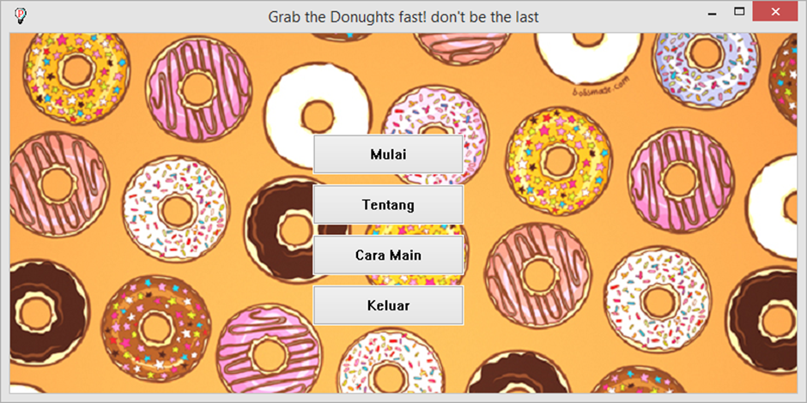
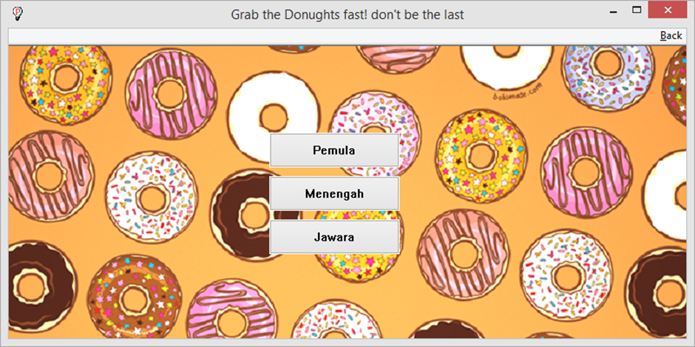
TAMPILAN GAME
Tampilan menu awal Tampilan menu level

Slide 7
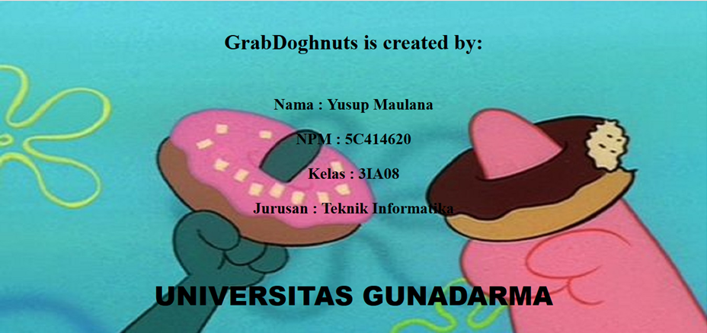
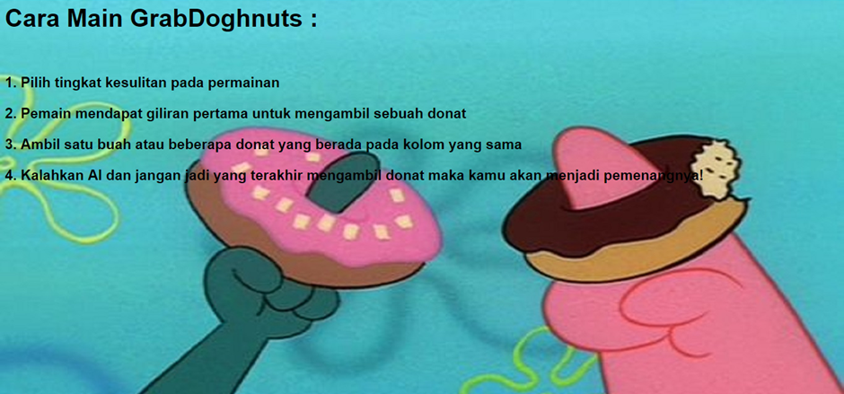
TAMPILAN GAME
Tampilan menu tentang Tampilan menu cara main

Slide 8
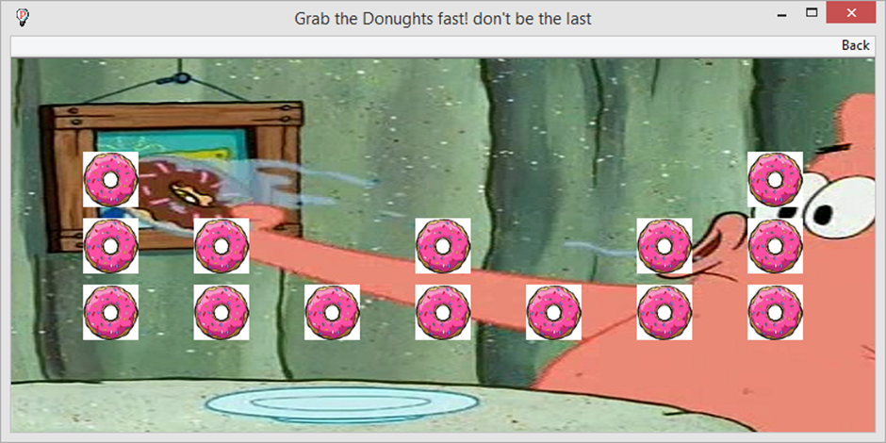
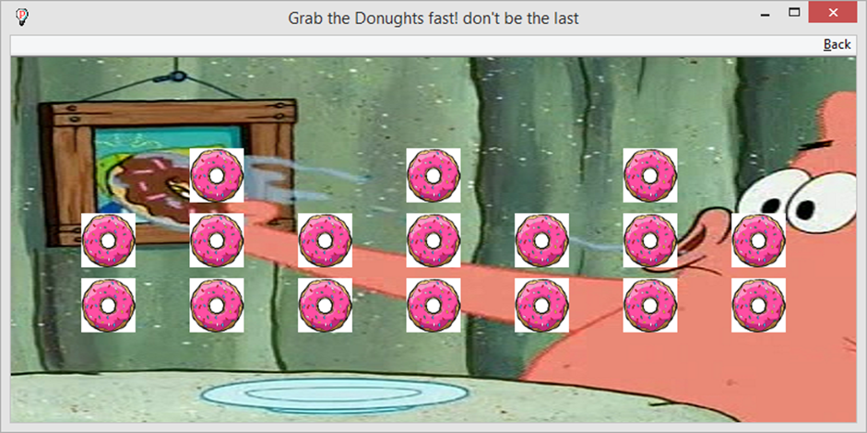
TAMPILAN GAME
Tampilan level pemula Tampilan level menengah

Slide 9
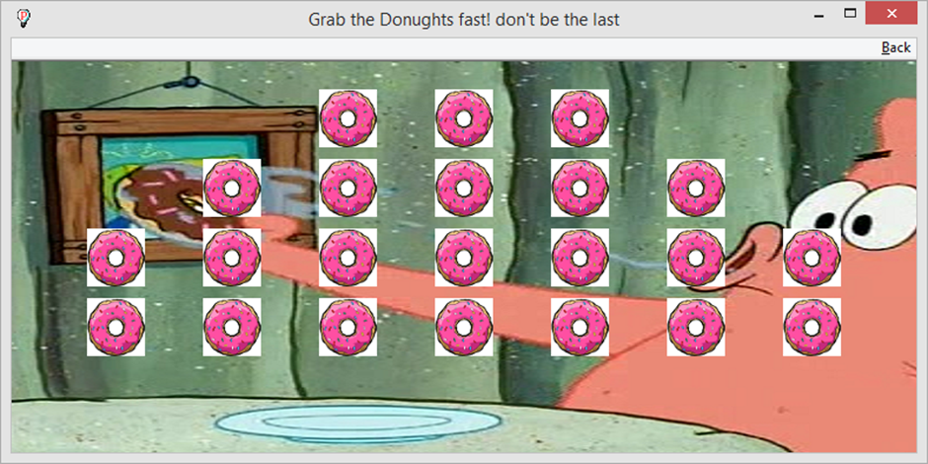
TAMPILAN GAME
Tampilan level jawara

Slide 10
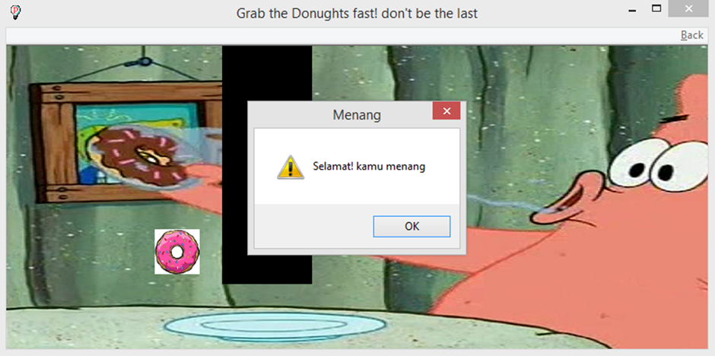
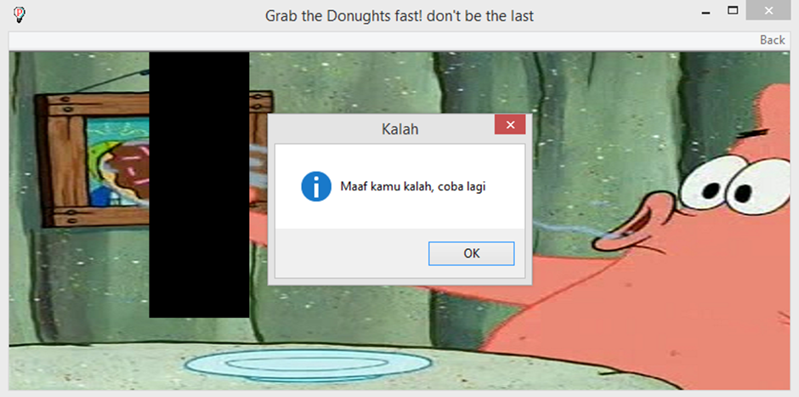
GOAL GAME
Tampilan ketika menang Tampilan ketika kalah

Slide 11
TERIMA KASIH

